Slide 1

FIFA DATA ANALYSIS
Manuel Flores Quiñones A01206898
David Sebastián Ramírez Navarro A01206423
José Ramón Romero Chávez A01700318
Alejandro Salmón Félix Díaz A01201854

Slide 2
INDEX
Diseño de base de datos
Diseño de cubos
Indicadores
Conclusiones

Slide 3
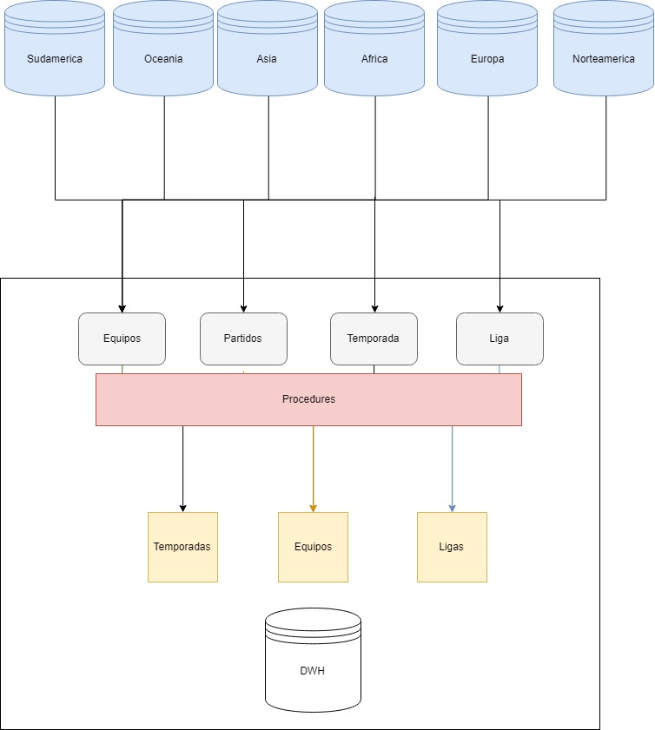
DWH

Slide 4
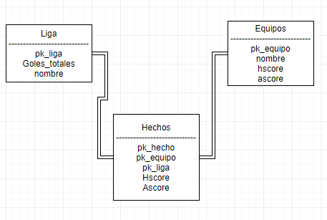
Cubo de Ligas

Slide 5
Indicadores (Liga con más goles)
Descripción:
Le muestra al usuario cual es la liga que presentó más goles en toda la historia.
Beneficio:
Esta informacion puede ser de interés para las organizaciones que quieren hacer un análisis de sus ganancias, es decir, esta informacion puede proporcionar un “por que” al incremento que tuvieron en ventas.

Slide 6
Indicadores (Liga con menos goles)
Descripción:
Le muestra al usuario cual es la liga que presentó menos goles en toda la historia.
Beneficio:
Esta informacion es de interés para las empresas que tuvieron un decremento en ganancias y poder encontrar la razón. Al consultar la liga menos efectiva en cuanto a goles pueden hacer la conexión entre bajas ventas durante el periodo de la liga.

Slide 7
Indicadores (Liga con más goles en casa)
Descripción:
Le muestra al usuario cual es la liga que presentó más goles del equipo en casa.
Beneficio:
Esta informacion es de interés para los inversionistas que están interesados en invertir en una liga que sea popular y que brinde partidos con gran espectáculo de casa.

Slide 8
Indicadores (Liga con menos goles en casa)
Descripción:
Le muestra al usuario cual es la liga que presentó menos goles del equipo en casa.
Beneficio:
La información obtenida puede ser una advertencia para los inversionistas o los socios que ya invirtieron en equipos que se encuentran en estas ligas.

Slide 9
Indicadores (Liga con menos goles en contra)
Descripción:
Le muestra al usuario cual es la liga que presentó menos goles del equipo en contra ellos estando en casa.
Beneficio:
Es un indicador para inversionistas al ver que los equipos en esta liga no reciben tantos goles en contra, al saber que liga es la mejor en este aspecto pueden hacer consultas más a fondo con otros data marts disponibles.

Slide 10
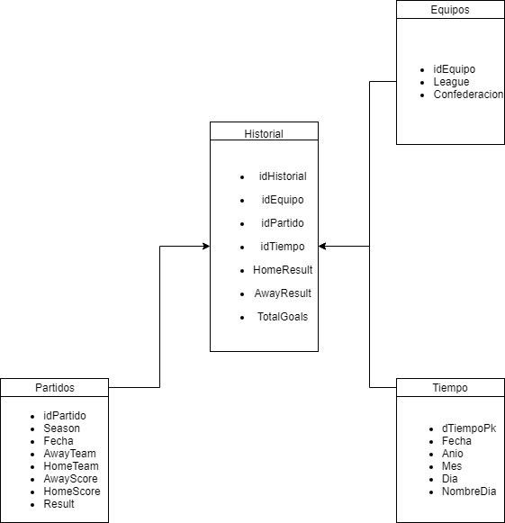
CUBO DE EQUIPOS

Slide 11
Equipo con más goles en la historia
¿Cuál es el equipo con más goles en la historia?
Es importante de saber que equipo es el campeón porque puedes tomar decisiones a partir de eso.

Slide 12
Equipo con menos goles en la historia
¿Cuál es el equipo con menos goles en la historia?
Ayuda a tener una idea en qué equipo evitar tener inversiones

Slide 13
Equipo con más goles en su contra
¿Cuál es el equipo con más goles en su contra?
Puede que el equipo con menos goles no siempre sea el perdedor, si no al que más le han metido.

Slide 14
Equipo con menos goles en su contra
¿Cuál es el equipo con menos goles en su contra?
El equipo con menos goles en su contra permite saber quién tiene mejor defensa en la historia

Slide 15
Equipos en el partido con más goles
¿Cuales son los equipos con más goles en un sólo partido?
Demuestra saber cuál es el partido con más goles posibles y porque fue así, si uno tuvo muchos por su parte o ambos equipos metieron bastantes.

Slide 16
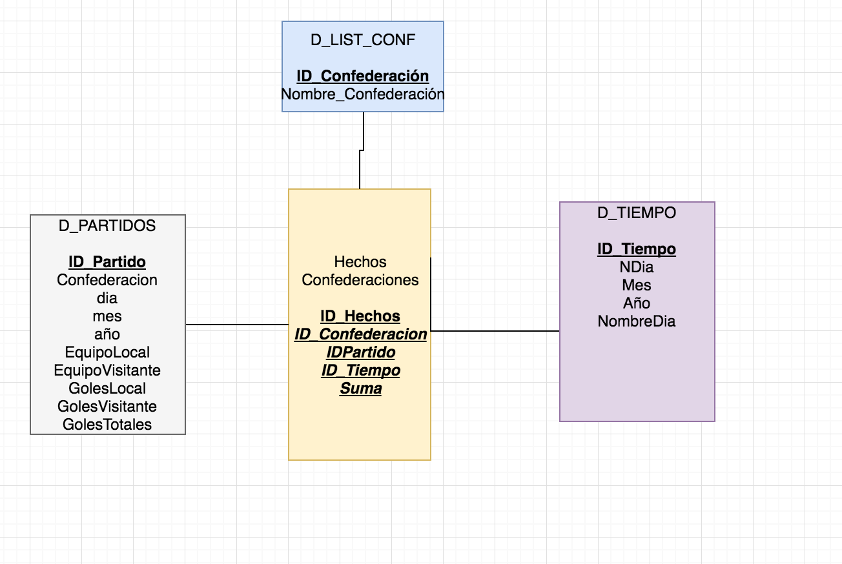
Cubo Confederaciones

Slide 17
Consultas
Confederación con más goles en la última temporada
Confederación con menos goles en la última temporada
Confederación con más goles en el histórico
Confederación con menos goles en el histórico
Confederación con más cantidad de partidos por temporada
Con el fin de analizar el crecimiento de las confederaciones y sus ligas dadas circunstancias como los patrocinios en Africa y Asia y su impacto reciente, al igual que posibles ubicaciones de inversión nuevas como Chile en Conmebol .

Slide 18
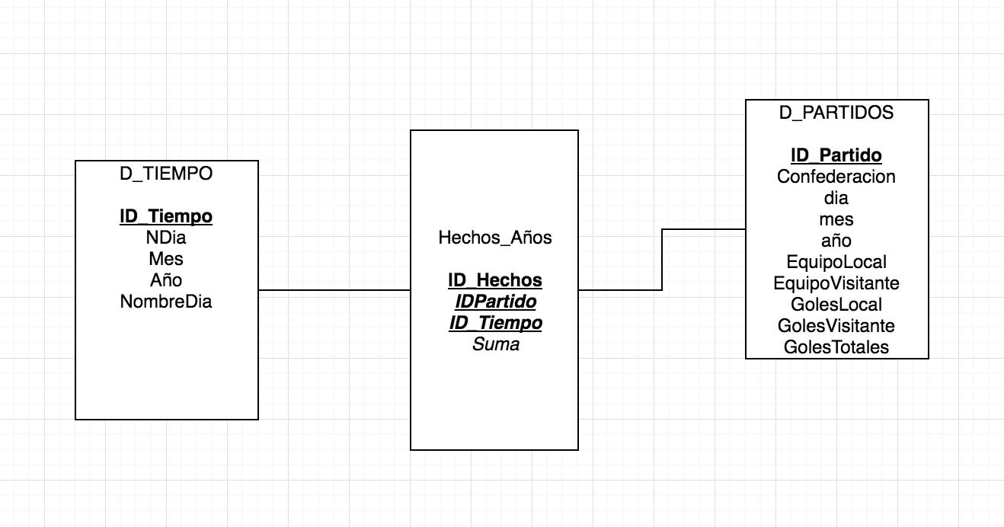
El cubo años

Slide 19
Año con mas/menos goles y (empates) en la historia
Busca identificar factores estadisticos e inferir qué sucesos externos pudieron afectar de una manera negativa el desempeño de los equipos a nivel global. Ex: recesión mundial, guerras; y factores que favorecieron el rendimiento de los equipos. Ex. Mundiales, clasificatorios de mundial, crecimiento económico.

Slide 20
EJEMPLOS CONSULTA
-- Equipo con más goles
SELECT D_EQUIPOS_TEMPORADA.TEAM, Goles FROM(
SELECT id_HomeTeam, SUM(HOMERESULT) as Goles
FROM H_HISTORIAL_TEMPORADA
GROUP BY id_HomeTeam ORDER BY GOLES DESC
), D_EQUIPOS_TEMPORADA WHERE id_HomeTeam = D_EQUIPOS_TEMPORADA.id_team AND ROWNUM=1;
-- Equipo con menos goles
SELECT D_EQUIPOS_TEMPORADA.TEAM, Goles FROM(
SELECT id_HomeTeam, SUM(HOMERESULT) as Goles
FROM H_HISTORIAL_TEMPORADA
GROUP BY id_HomeTeam ORDER BY GOLES ASC
), D_EQUIPOS_TEMPORADA WHERE id_HomeTeam = D_EQUIPOS_TEMPORADA.id_team AND ROWNUM=1;
-- Equipo con más goles en contra
SELECT D_EQUIPOS_TEMPORADA.TEAM, Goles FROM(
SELECT id_HomeTeam, SUM(AWAYRESLT) as Goles
FROM H_HISTORIAL_TEMPORADA
GROUP BY id_HomeTeam ORDER BY GOLES DESC
), D_EQUIPOS_TEMPORADA WHERE id_HomeTeam = D_EQUIPOS_TEMPORADA.id_team AND ROWNUM=1;
-- Equipo con menos goles en contra
SELECT D_EQUIPOS_TEMPORADA.TEAM, Goles FROM(
SELECT id_HomeTeam, SUM(AWAYRESLT) as Goles
FROM H_HISTORIAL_TEMPORADA
GROUP BY id_HomeTeam ORDER BY GOLES ASC
), D_EQUIPOS_TEMPORADA WHERE id_HomeTeam = D_EQUIPOS_TEMPORADA.id_team AND ROWNUM=1;
-- Equipos con el partido de más goles
SELECT HomeTeam, Team as AwayTeam, Goles FROM(
SELECT TEAM as HomeTeam, id_AwayTeam, Goles FROM(
SELECT id_HomeTeam, id_AwayTeam, TOTALGOALS as Goles FROM H_HISTORIAL_TEMPORADA WHERE TOTALGOALS = (SELECT MAX(TOTALGOALS) FROM H_HISTORIAL_TEMPORADA)
), D_EQUIPOS_TEMPORADA WHERE id_HomeTeam = id_TEAM), D_EQUIPOS_TEMPORADA WHERE id_AwayTeam = id_TEAM;
-- Partidos en la fecha X
SELECT partido, id_hometeam, id_awayTeam, FECHA FROM(
SELECT id_partido as partido , id_HomeTeam, id_AwayTeam FROM H_HISTORIAL_TEMPORADA), D_PARTIDOS_TEMPORADA WHERE trunc(FECHA) = DATE '2000-10-13' AND partido=id_partido;
SELECT partido, id_hometeam, id_awayTeam, FECHA FROM(
SELECT id_partido as partido , id_HomeTeam, id_AwayTeam FROM H_HISTORIAL_TEMPORADA), D_PARTIDOS_TEMPORADA WHERE trunc(FECHA) = DATE '2000-10-14' AND partido=id_partido;
SELECT partido, id_hometeam, id_awayTeam, FECHA FROM(
SELECT id_partido as partido , id_HomeTeam, id_AwayTeam FROM H_HISTORIAL_TEMPORADA), D_PARTIDOS_TEMPORADA WHERE trunc(FECHA) = DATE '2008-03-02' AND partido=id_partido;

